Slide 1
Задачи комівояжера та про рюкзак – спроби розв``язання

Slide 2
Формулювання
Задано:
Множина змінних x=(x1,x2,…,xn), які можуть набувати значень із деякої області допустимих значень (наприклад, дійсних чисел, цілих чисел або множини допустимих розв'язків).
Цільова функція f(x), яку потрібно оптимізувати (максимізувати або мінімізувати).
Обмеження:
Рівняння: g_i(x) = 0 для i=1,…,m.
Нерівності: h_j(x) ≤0 для j=1,…,k.

Slide 3
Оптимізаційна задача
Ціль:
Знайти x ∈D (де D – область допустимих значень), яке мінімізує або максимізує значення f(x) :
Оптимізувати:f(x)→min⁡ або max
При дотриманні обмежень:
g_i(x) = 0 всіх i=1,…,m,
h_j(x) для всіх j=1,…,k.

Slide 4
Приклади задач оптимізації
Шлях найменшої вартості: Як знайти найкоротший або найдешевший маршрут для доставки товарів? Наприклад, алгоритм Дейкстри вирішує задачу найкоротшого шляху в графах.
Розподіл ресурсів: Як ефективно розподілити обмежені ресурси між різними проєктами? Прикладом є задача про рюкзак, де треба обрати предмети з обмеженою вагою для максимізації загальної цінності.
Планування: Як запланувати завдання так, щоб мінімізувати час виконання або витрати? Це задача, з якою стикаються в логістиці та на виробництві.

Slide 5
Лінійна оптимізація (лінійне програмування)
Лінійна оптимізація (лінійне програмування) — це підхід до знаходження максимального або мінімального значення лінійної цільової функції за умови, що всі обмеження системи виражені лінійними нерівностями або рівняннями.
Приклад: Задача про суміш
Задача про суміш ілюструє лінійну оптимізацію, коли потрібно оптимально змішати ресурси для отримання певного продукту, мінімізуючи витрати або максимізуючи прибуток.

Slide 6
Приклад
Уявімо, що фабрика виробляє корм для тварин, змішуючи кілька компонентів — наприклад, зерно та м’ясні відходи. Кожен компонент має різну вартість і різні показники харчових властивостей.
Мета — знайти такий склад корму, що мінімізує витрати, при цьому задовольняючи всі необхідні поживні вимоги.

Slide 7
Вхідні дані
Компоненти:
Зерно та м’ясні відходи.
Поживні вимоги:
Корм повинен містити не менше ніж певну кількість білків та вуглеводів.
Ціна:
Зерно коштує $3 за одиницю, а м’ясні відходи — $5 за одиницю.
Поживна цінність компонентів:
Зерно містить 2 г білків та 4 г вуглеводів на одиницю.
М’ясні відходи містять 8 г білків та 2 г вуглеводів на одиницю.

Slide 8
Формулювання
Змінні:
Позначимо кількість зерна як x.
Позначимо кількість м’ясних відходів як y.
Цільова функція:
Мінімізувати витрати на компоненти: C=3x+5y.
Обмеження:
За білками: 2x+8y≥40 (корм повинен містити щонайменше 40 г білків).
За вуглеводами: 4x+2y≥30 (корм повинен містити щонайменше 30 г вуглеводів).
Негативні значення виключені: x,y≥0.

Slide 9
Розв``язання
Для розв’язання задачі лінійного програмування можна
використовувати бібліотеку SciPy,
яка надає метод linprog для роботи з лінійною оптимізацією.

Slide 10
1. Симплекс-метод
Симплекс-метод — це один з основних методів для розв'язання задач лінійного програмування. Він базується на геометричному підході та ідеї обходу вершини (або кутових точок) допустимого багатокутника, який є областю розв’язків, до досягнення оптимального рішення. Кожна точка в цьому багатокутнику представляє потенційний розв’язок, і алгоритм поступово покращує його, рухаючись від однієї вершини до іншої, поки не знайде оптимальну.
https://dando18.github.io/posts/2021/12/visualizing-the-simplex-algorithm

Slide 11
Основні етапи:
Метод починається з однієї кутової точки багатокутника і обчислює значення цільової функції.
Алгоритм обирає напрямок (сусідню вершину), який веде до покращення значення цільової функції, і переходить до цієї вершини.
Цей процес повторюється до досягнення найкращого значення цільової функції.
Симплекс-метод ефективний для більшості задач лінійного програмування і має поліноміальну складність у середньому, хоча теоретично може мати експоненційну складність у гіршому випадку.

Slide 12
Метод внутрішніх точок
На відміну від симплекс-методу, який переміщається від однієї вершини до іншої, метод внутрішніх точок рухається через внутрішні точки допустимого простору розв'язків.

Slide 13
Принцип роботи:
Алгоритм починає з точки всередині допустимої області та рухається до оптимального рішення, поступово зменшуючи значення цільової функції.
Він уникає вершин і використовує градієнтні напрямки для наближення до оптимального значення.
Завдяки такому підходу метод внутрішніх точок здатен обробляти великі задачі за значно меншу кількість кроків, ніж симплекс-метод, і працює з поліноміальною складністю.
Метод внутрішніх точок часто застосовується для задач, де розмірність даних є дуже великою, наприклад, у задачах оптимізації великих мереж або моделей з високою розмірністю.

Slide 14
Цілочислова та комбінаторна оптимізація
Цілочислова та комбінаторна оптимізація включає задачі, в яких змінні можуть приймати лише цілочислові значення або обмежені певними комбінаціями значень. Ці задачі не завжди можуть бути розв’язані методами лінійного програмування, які допускають дробові значення змінних. Замість цього застосовуються спеціалізовані методи, такі як методи відгалужень і меж (branch and bound) чи методи динамічного програмування.

Slide 15
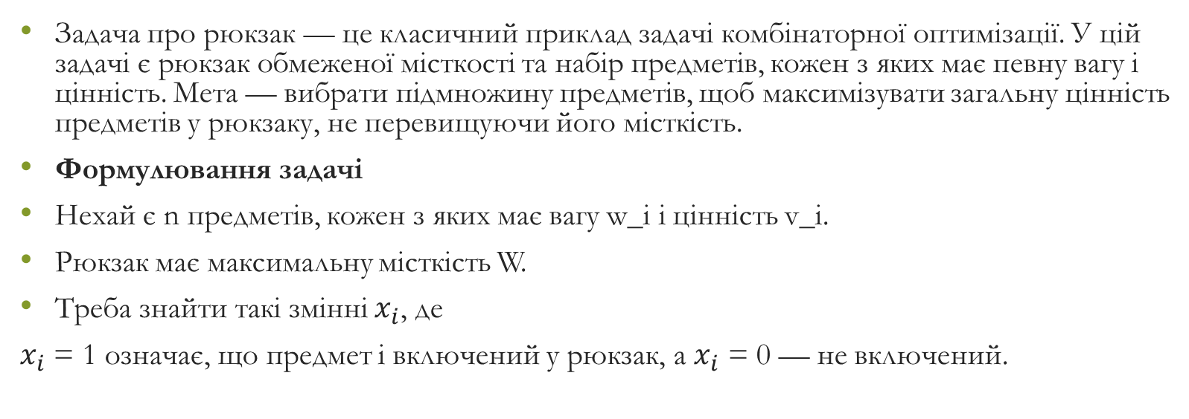
Приклад: Задача про рюкзак (Knapsack Problem)
Задача про рюкзак — це класичний приклад задачі комбінаторної оптимізації. У цій задачі є рюкзак обмеженої місткості та набір предметів, кожен з яких має певну вагу і цінність. Мета — вибрати підмножину предметів, щоб максимізувати загальну цінність предметів у рюкзаку, не перевищуючи його місткість.
Формулювання задачі
Нехай є n предметів, кожен з яких має вагу w_i​ і цінність v_i​.
Рюкзак має максимальну місткість W.
Треба знайти такі змінні $x_{i}$, де
$x_{i}$ = 1 означає, що предмет i включений у рюкзак, а $x_{i}$ = 0 — не включений.

Slide 16

Knapsack Problem
Цільова функція:
$$\max_{x∈D}{\sum_{i=1}^{n}{v_{i}x_{i}}}$$
Умова (обмеження):
$$\sum_{i=1}^{n}{w_{i}x_{i}≤W}$$
$$x_{i}∈\left\{0,1\right\}$$

Slide 17
Методи розв'язання задачі про рюкзак
Метод повного перебору: для малих задач можна перебрати всі можливі комбінації предметів і вибрати ту, яка задовольняє умови і має найбільшу цінність.
Метод відгалуджень та меж
Динамічне програмування: цей метод є ефективним для задач, де ваги і місткість рюкзака цілі. Він створює таблицю можливих комбінацій ваги та цінності, яка допомагає знайти оптимальне рішення.
Жадібний алгоритм (приблизний): цей метод підходить для випадків, коли потрібно швидко знайти хороше наближене рішення, але він не завжди дає оптимальний результат. Він вибирає предмети з найбільшою питомою цінністю (відношенням цінності до ваги).
Задача про рюкзак є NP-повною, тобто для великих значень n вона має експоненційну складність при повному переборі, що робить її важкою для розв'язання детермінованими методами.

Slide 18
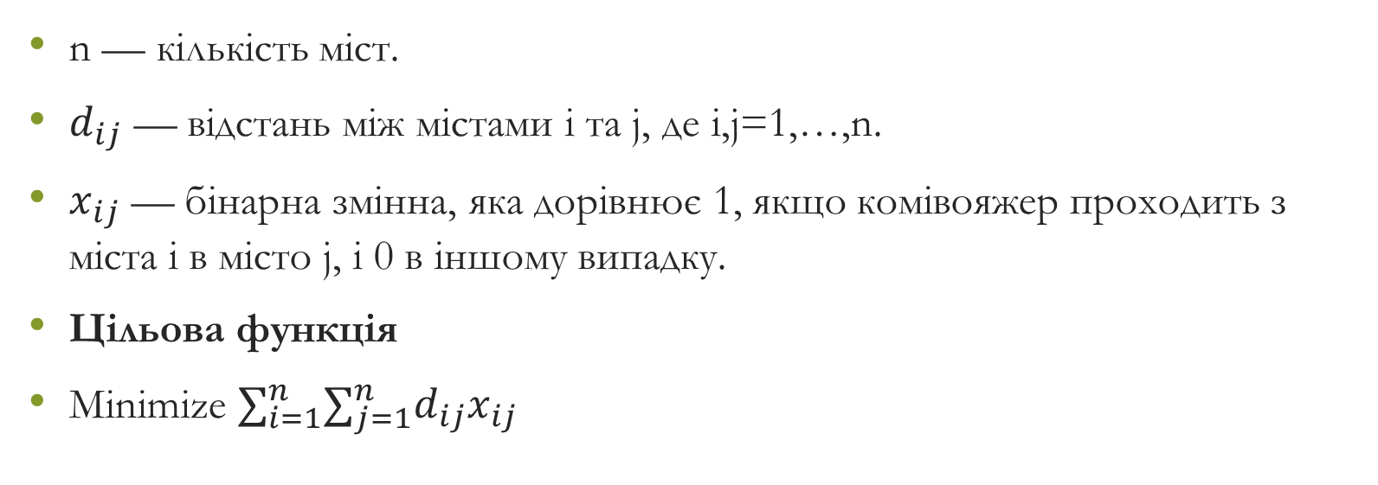
Формулювання задачі Комівояжера
n — кількість міст.
$d_{ij}$​ — відстань між містами i та j, де i,j=1,…,n.
$x_{ij}$​ — бінарна змінна, яка дорівнює 1, якщо комівояжер проходить з міста i в місто j, і 0 в іншому випадку.
Цільова функція
Minimize $∑_{i=1}^{n}∑_{j=1}^{n}d_{ij}x_{ij}$

Slide 19
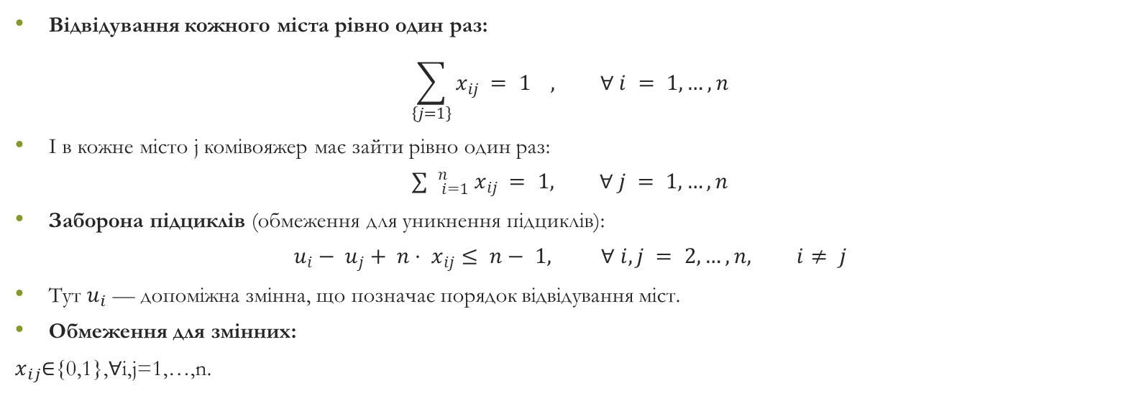
Обмеження задачі Комівояжера
Відвідування кожного міста рівно один раз:
$${\sum_{\left\{j=1\right\}}{x_{ij} = 1}}^{}, ∀ i = 1, …, n$$
І в кожне місто j комівояжер має зайти рівно один раз:
$$∑{ }_{ i=1}^{n} x_{ij} = 1, ∀ j = 1, …, n$$
Заборона підциклів (обмеження для уникнення підциклів):
$$u_{i}− u_{j}+ n⋅ x_{ij}≤ n− 1, ∀ i, j = 2, …, n, i≠ j$$
Тут $u_{i}$​ — допоміжна змінна, що позначає порядок відвідування міст.
Обмеження для змінних:
$x_{ij}$∈{0,1},∀i,j=1,…,n.

Slide 20
Розвязання TSP: Точні методи
Метод повного перебору: Найпростіший підхід, який перевіряє всі можливі маршрути. Його часова складність O(n!), тому він практичний тільки для дуже малих значень n.
Метод відгалужень і меж (Branch and Bound): Використовує ідею розгалуження для створення дерев всіх можливих рішень і обчислення меж для обмеження області пошуку. Відсікає піддерева, які не можуть містити оптимальне рішення. Може працювати швидше, ніж повний перебір, але в найгіршому випадку складність все ще є експоненційною

Slide 21
Пояснення алгоритму Branch & Bounds
Спершу створюється кореневий вузол, де ми відвідали тільки початкове місто.
Потім ми ітеративно розглядаємо кожен вузол, додаючи до черги нові вузли, які представляють можливі шляхи.
Вузли з вищою межею відсікаються, а вузли з найнижчою межею обробляються першими, що дозволяє знайти оптимальний шлях, мінімізуючи пошук.

Slide 22
Опис коду:
Node – клас, який представляє вузол у дереві відгалужень. Він зберігає рівень вузла, поточний маршрут і межу для цього вузла.
tsp_branch_and_bound – основна функція, яка реалізує метод відгалужень і меж для TSP. Вона використовує пріоритетну чергу для обробки вузлів з найменшою межею.
calculate_bound – функція для оцінки межі поточного маршруту. Вона включає вартість пройденого маршруту і мінімальну вартість ребер, щоб дістатися до ще не відвіданих міст.
calculate_cost – функція для обчислення загальної вартості маршруту.

Slide 23
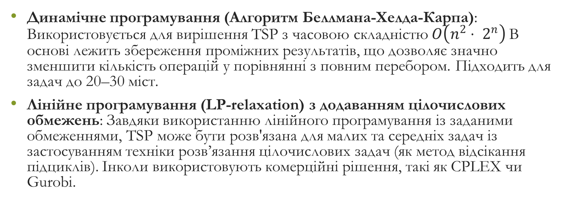
Розвязання TSP: Точні методи
Динамічне програмування (Алгоритм Беллмана-Хелда-Карпа): Використовується для вирішення TSP з часовою складністю $O\left(n^{2}⋅ 2^{n}\right)$В основі лежить збереження проміжних результатів, що дозволяє значно зменшити кількість операцій у порівнянні з повним перебором. Підходить для задач до 20–30 міст.
Лінійне програмування (LP-relaxation) з додаванням цілочислових обмежень: Завдяки використанню лінійного програмування із заданими обмеженнями, TSP може бути розв'язана для малих та середніх задач із застосуванням техніки розв’язання цілочислових задач (як метод відсікання підциклів). Інколи використовують комерційні рішення, такі як CPLEX чи Gurobi.

Slide 24
Пояснення коду:
Модель: Створюється об'єкт LpProblem з мінімізацією вартості подорожі.
Змінні: Двоїчні змінні xij.
Цільова функція: Мінімізує загальну вартість відвідання міст.
Обмеження:
Вхідний і вихідний шляхи: один вхідний і один вихідний шлях.
Обмеження підзадачі: Додається обмеження на підзадачі (метод підтурів),
щоб уникнути створення внутрішніх циклів, які не включають усі міста.
Результат:
Збираємо шлях на основі значень змінних xij​, які мають значення 1,
і формуємо оптимальний маршрут.

Slide 25
2. Наближені методи (евристики)
Жадібний алгоритм найближчого сусіда: Обирає найближче невідвідане місто як наступну зупинку. Дуже швидкий, але може давати не найкращі рішення, оскільки залежить від початкової точки.
Алгоритм мінімального остовного дерева (MST): Використовує мінімальне кістякове дерево для отримання початкового наближення маршруту, а потім виконує додаткове коригування. Забезпечує рішення, не більше ніж удвічі гірше від оптимального.
Алгоритм подвійного мінімального остовного дерева (2-Approximation): Побудова мінімального кістякового дерева з подвоєним обходом

Slide 26
Пояснення MST :
Побудова MST: Спочатку ми використовуємо алгоритм Прима для створення мінімального остовного дерева (MST) на основі матриці відстаней (cost_matrix).
Обхід MST: Після побудови MST ми використовуємо обхід глибиною (DFS) для генерації маршруту комівояжера, обходячи MST.
Визначення вартості: Розраховуємо вартість маршруту комівояжера на основі отриманого шляху.

Slide 27
3.Метагевристики
Генетичні алгоритми (GA): Використовує принципи еволюції, такі як відбір, мутація і кросовер. Ітеративно покращує набір рішень, забезпечуючи гарні результати для великих розмірів задач.
Мурашиний алгоритм (Ant Colony Optimization): Використовує модель поведінки мурах, де мурахи залишають «феромони» на маршруті, який вони проходять. Маршрути, які мають більше феромонів, мають більшу ймовірність бути обраними іншими мурахами, що призводить до побудови коротшого маршруту з часом.

Slide 28
3.Метагевристики
Імітація віджигу (Simulated Annealing): Алгоритм імітує процес охолодження металів, поступово зменшуючи ймовірність прийняття гірших рішень і оптимізуючи до локального мінімуму.
Метод табу-пошуку (Tabu Search): Працює з забороною певних переходів, щоб уникнути зациклення та дослідження рішень, вже відвіданих нещодавно. Цей метод дозволяє уникати локальних мінімумів.

Slide 29
4. Гібридні підходи
Поєднання методів, наприклад, динамічного програмування з метагевристиками, може призвести до покращення якості рішень на великих задачах і допомогти у визначенні оптимальних параметрів алгоритму.

